Slide 1
信息检索与数据挖掘
尹建华
计算机科学与技术学院
山东大学
jhyin@sdu.edu.cn

Slide 2
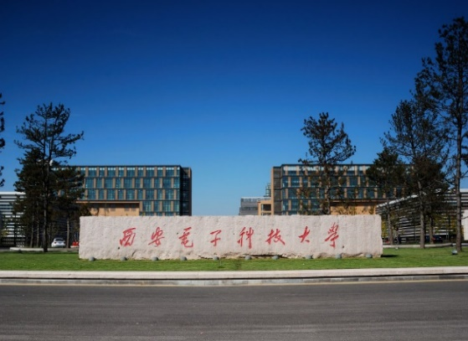
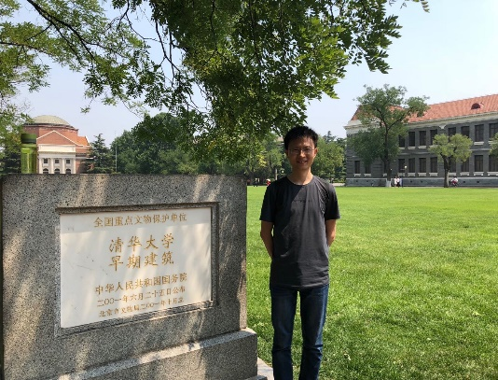

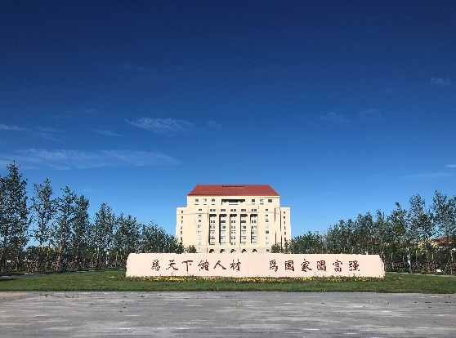




个人简介
2008.9-2012.6 西安电子科技大学 计算机学院 (1/426)
2012.9-2017.6 清华大学 计算机学院 （王建勇教授）
2015.10-2016.4 伊利诺伊大学香槟分校（Prof. Jiawei Han）
2017.7-至今 山东大学 计算机学院 预聘制助理教授

Slide 3



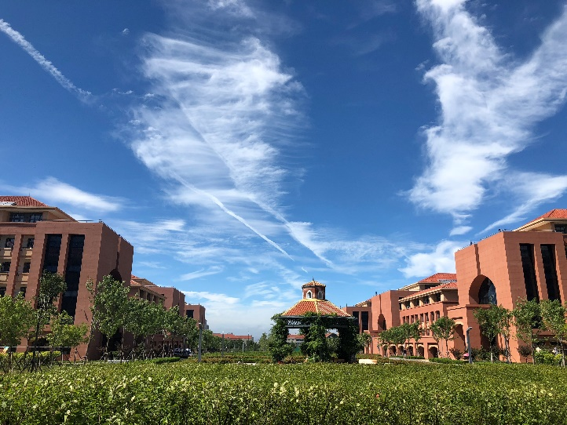
联系方式
办公室：N3-418
手机：13012558813
QQ：896113845
微信: jhyin12
邮箱：jhyin@sdu.edu.cn
QQ群: 857530018

Slide 4
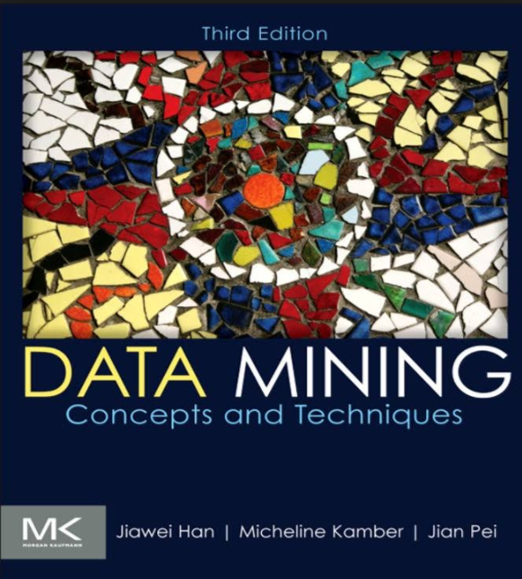
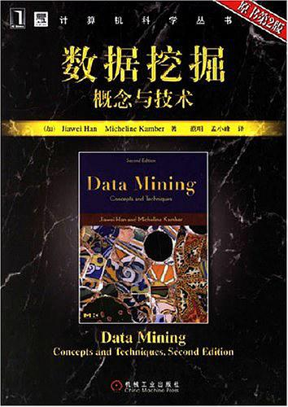
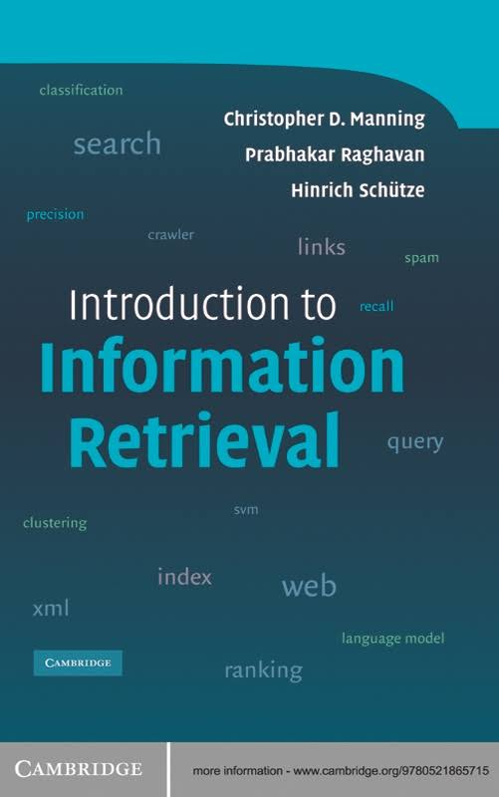
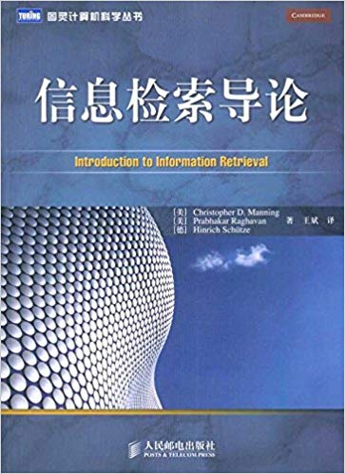
参考教材
J. Han, M. Kamber, and Jian Pei. Data Mining: Concepts and Techniques.
《数据挖掘：概念与技术》，机械工业出版社
Christopher D. Manning, Prabhakar Raghavan and Hinrich Schütze, Introduction to Information Retrieval. 《信息检索导论》，人民邮电出版社

Slide 5
考核方式
课堂表现（10分）
不逃课，不迟到
课上积极提问，积极回答问题
不定期课堂作业
平时作业（15分）
大作业（15分）
期末考试（60分）

Slide 6
价值观与理想
希望你们能在大学期间确立自己的价值观与理想，有一天，你们也许会发现价值观与理想才是核心竞争力。
冯仑《行在宽处》
什么是价值观？
生命的意义是什么？
我是谁？从哪来？到哪去？

Slide 7
新工科：人工智能取向
学生简短自我介绍
来自什么学院？
为什么选择人工智能方向？
有怎样的计算机基础？比如编程基础？
机遇
挑战
解决问题的能力

Slide 8

Python课程
车万翔，高级语言程序设计（Python），哈尔滨工业大学（中文，必修）
链接：https://pan.baidu.com/s/1iJJ_y2qceJIo41FxNKVORg 密码：jawx
Eric Grimson、Ana Bell、John Guttag等，计算机科学和Python编程导论，麻省理工学院（英文，选修）
链接：https://pan.baidu.com/s/1lsyC1PmE-I6RaKlRQJDuIA 密码：0m88

Slide 9
Python练习
codecademy 交互式在线学习https://www.codecademy.com/zh/learn/learn-python
Crossin的编程教室 http://crossincode.com/course/lesson_list/
Codeschool https://www.pluralsight.com/codeschool
廖雪峰的Python教程 https://www.liaoxuefeng.com/
Python程序动态演示http://www.pythontutor.com

Slide 10
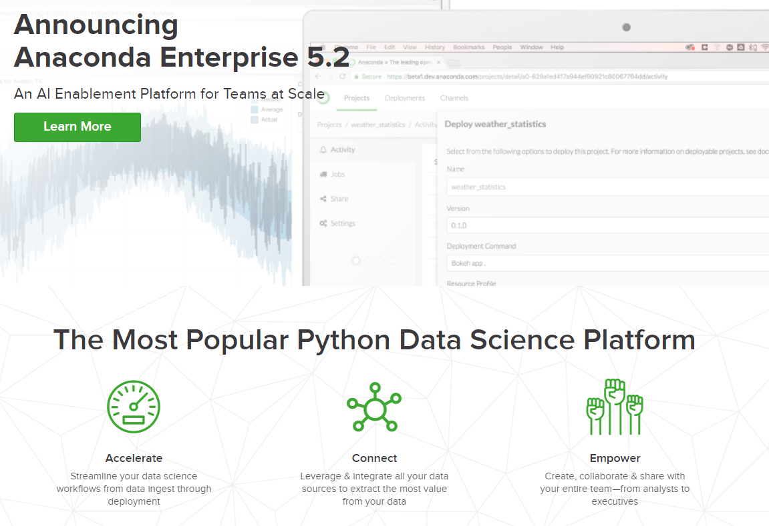
Anaconda
https://www. anaconda.com/download/

Slide 11
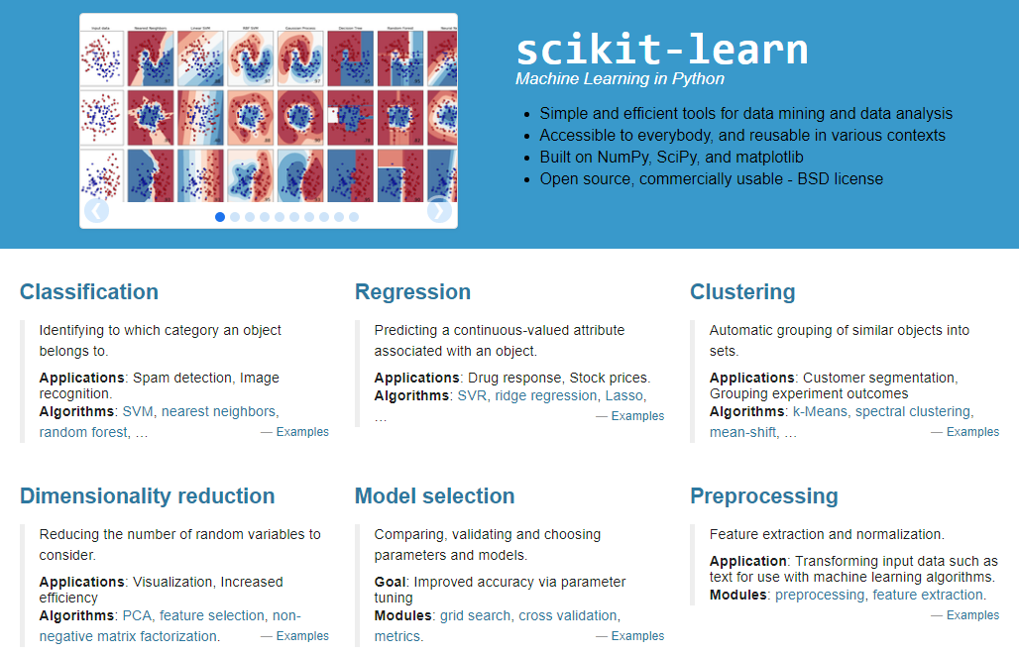
scikit-learn
http://scikit-learn.org/stable/

Slide 12
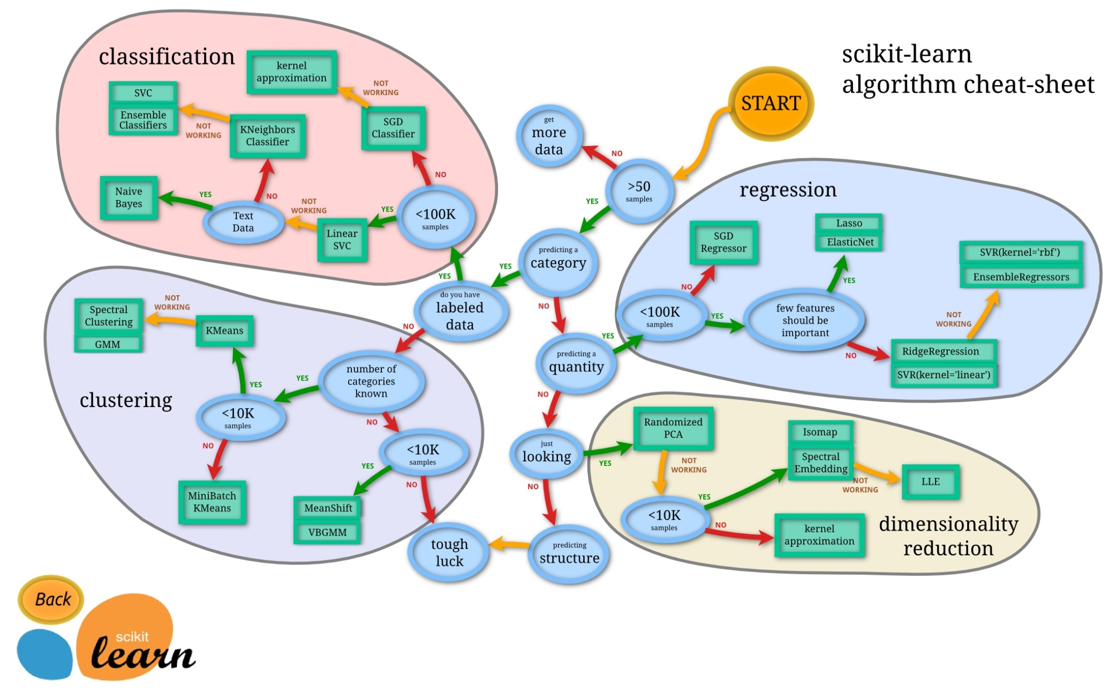
scikit-learn

Slide 13
Data Mining

Slide 14
Introduction
What?
The definition of data mining
Why?
The motivation of data mining
How?
Data mining tasks

Slide 15
What?

Slide 16
The Definition of Data Mining
Discovery of patterns and models that are:
Valid: general across new data with some certainty
Useful: make sure that the domain expert benefits from the insights gained
Understandable: the insights should be interpretable for the end-user
Pattern
Information
Knowledge
Input Data
Data Pre-Processing
Data Mining
Post-Processing
Data integration
Normalization
Feature selection
Dimension reduction
Pattern discovery
Classification
Clustering
Outlier analysis
… … … …
Pattern evaluation
Pattern selection
Pattern interpretation
Pattern visualization
Notes:
非平凡的、隐含的、先前未知的和潜在有用的
Normalization 美 [ˌnɔ:məlaɪ'zeɪʃn] n.正常化;标准化
Subsetting 构造子集

Slide 17
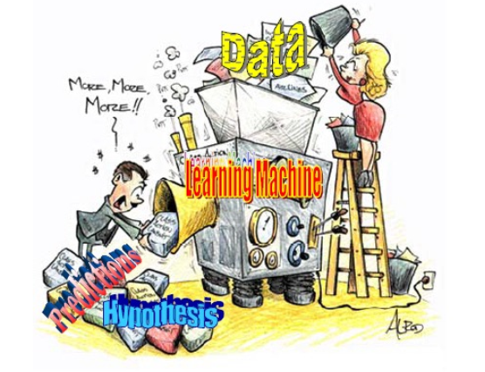
Data Mining and Machine Learning

Slide 18
Why?

Slide 19

Data contains value and knowledge

Slide 20
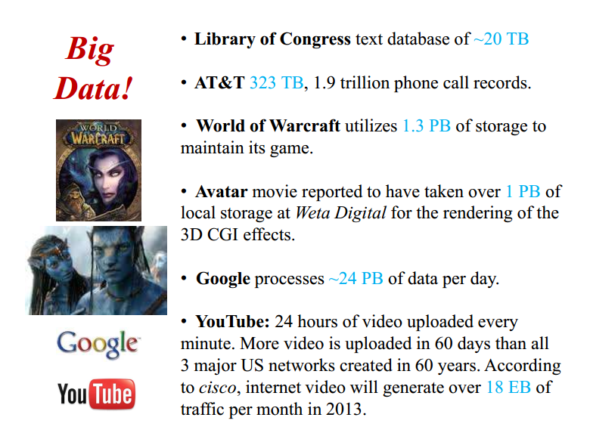
Notes:
library of congress 美国国会图书馆
Trillion 万亿
World of Warcraft魔兽世界（游戏名称）
美国三大电视网
bit、B、KB、MB、GB、TB、PB、EB、ZB、YB、BB、NB、DB
美国移动运营商AT&T公司是美国最大的固网电话服务供应商及第一大的移动电话服务供应商，此外还提供宽频及收费电视服务。合共1.5亿户提供服务，当中8,510万户为无线用户。

Slide 21
Mining Large Data Sets - Motivation
There is often information “hidden” in the data that is not readily evident
Human analysts may take weeks to discover useful information
Much of the data is never analyzed at all
The Data Gap
Total new disk (TB) since 1995
Number of analysts
From: R. Grossman, C. Kamath, V. Kumar, “Data Mining for Scientific and Engineering Applications”

Slide 22
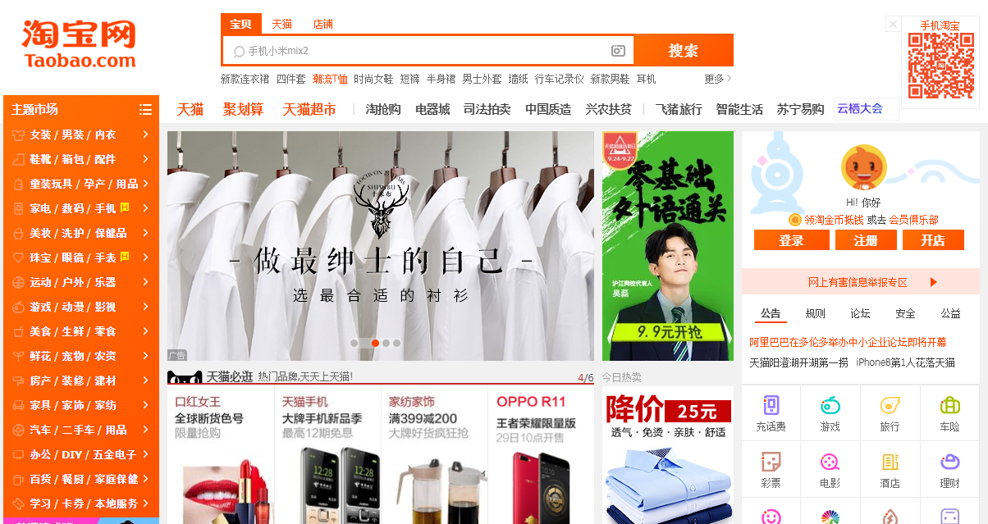
Data mining around us
Product recommendation
Taobao, Tmall, JD, Amazon, EBay……

Slide 23
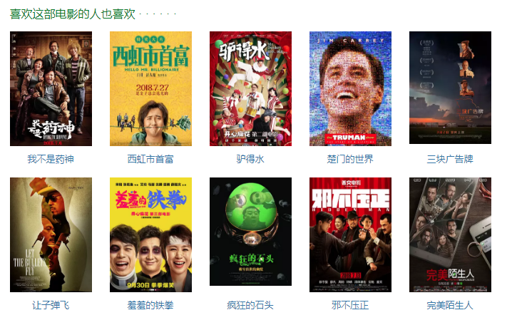
Data mining around us
Movie recommendation

Slide 24
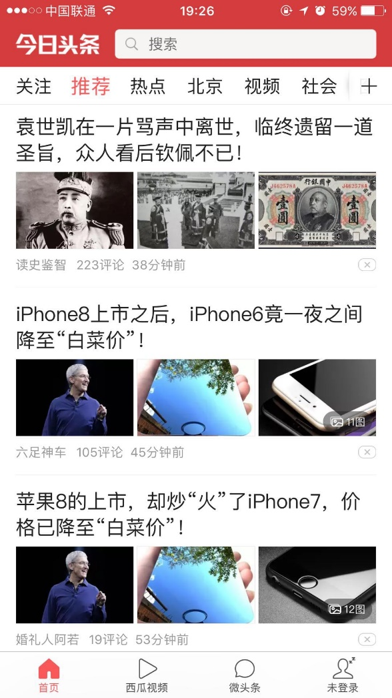
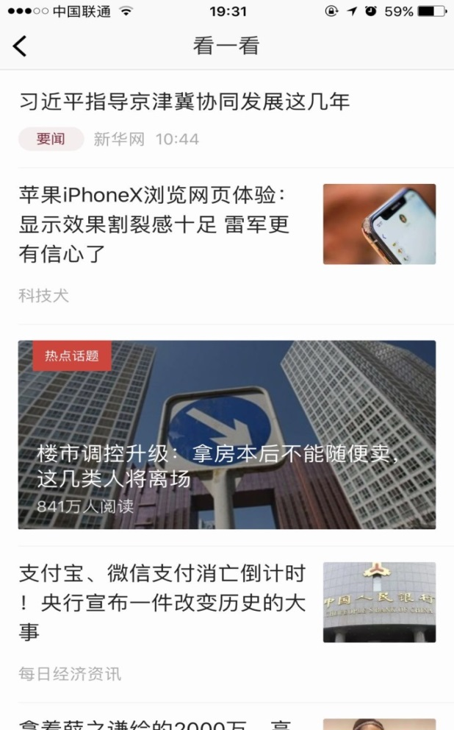
Data mining around us
News recommendation

Slide 25


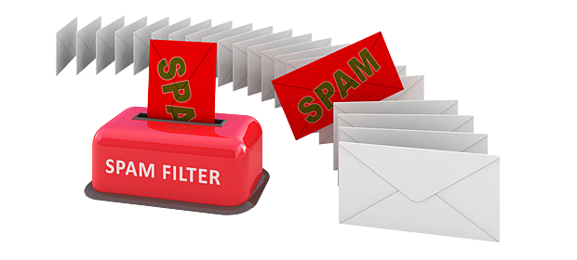
Data mining around us
Recognizing spam emails
Spam
filtering
Function
Yes/No
Yes
Training
Data
No
(http://spam-filter-review.toptenreviews.com/)

Slide 26



Data mining around us
Document Classification
政治
Function
财经
教育
Training Data
教育
政治
财经
http://top-breaking-news.com/

Slide 27
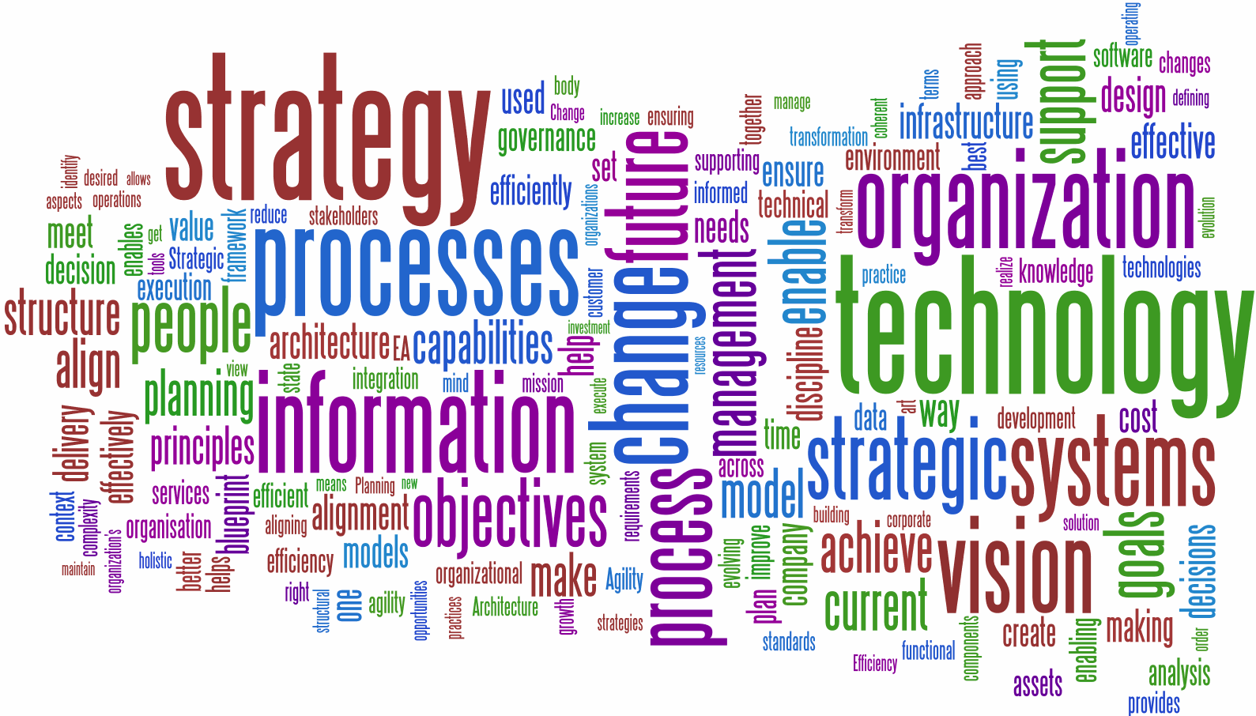
Data mining around us
Document summarization

Slide 28
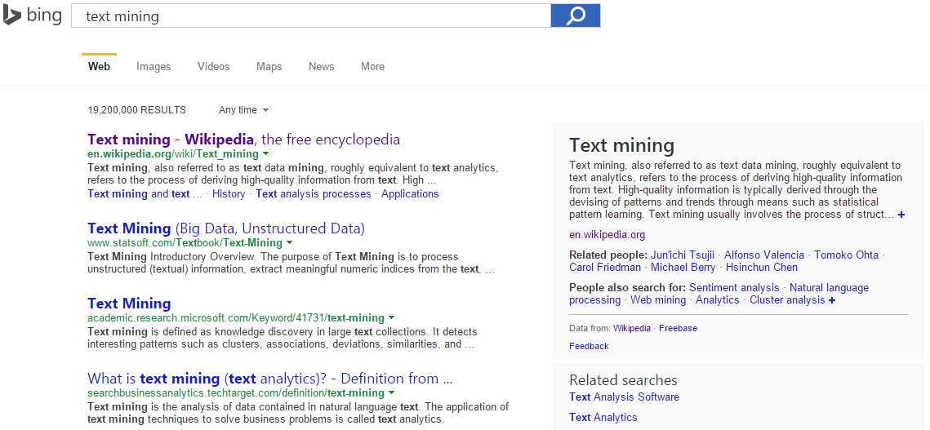
Data mining around us
Document summarization

Slide 29
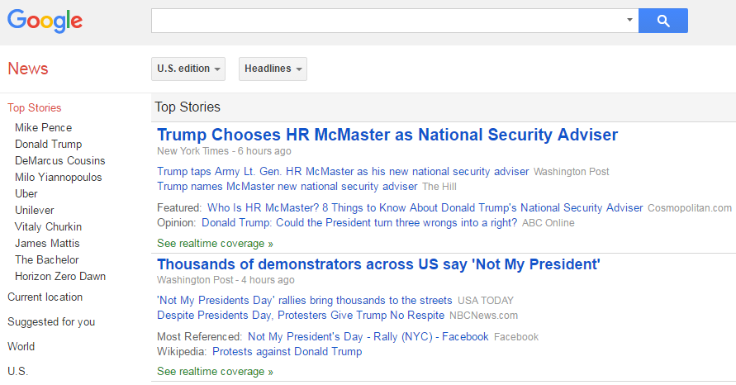
Data mining around us
Document clustering

Slide 30
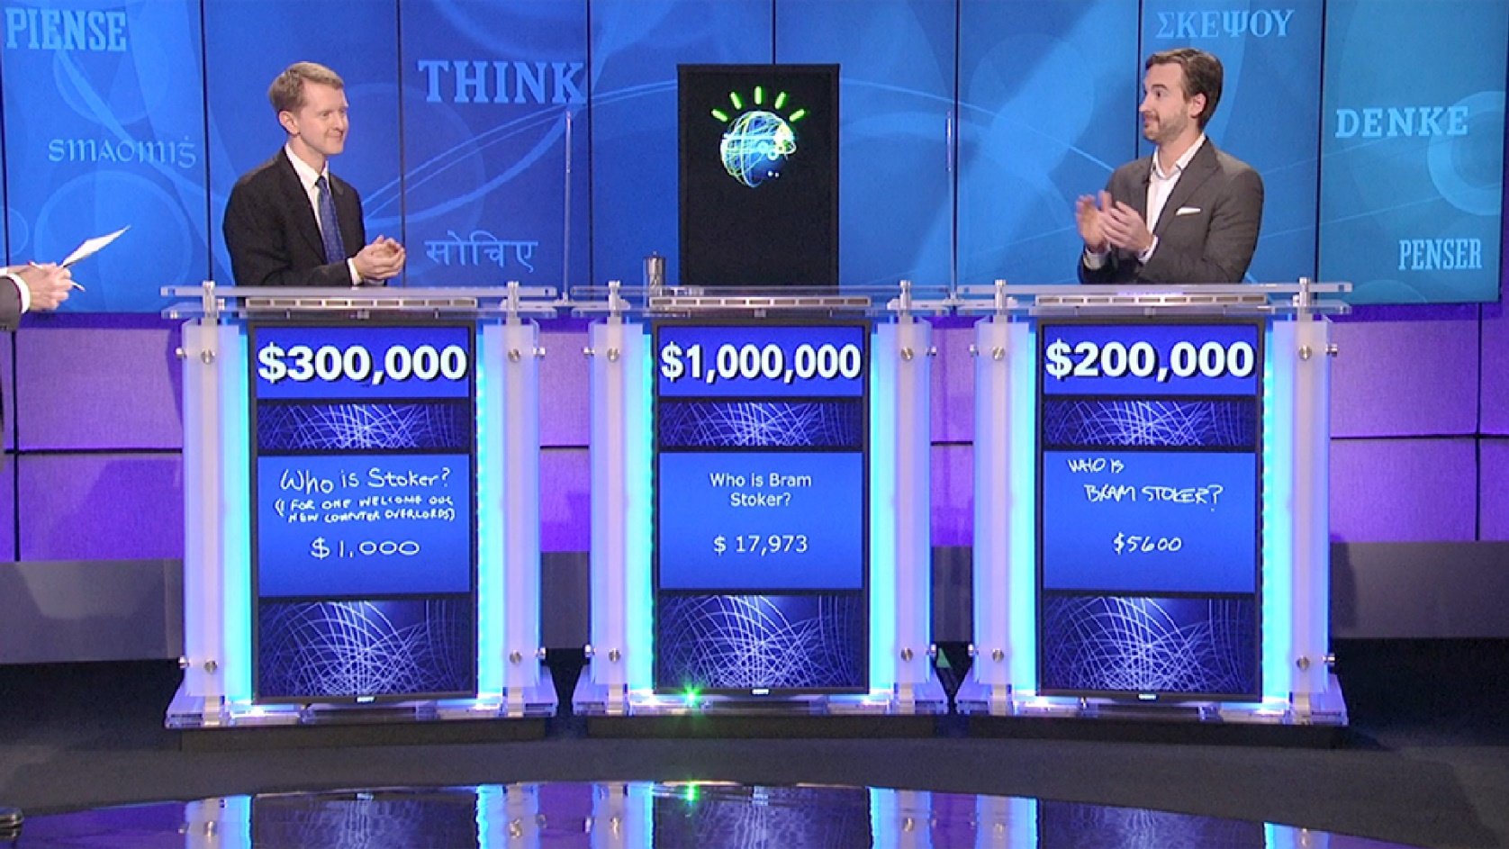
Data mining around us
IBM’s Watson wins at Jeopardy! - 2011

Slide 31
How?

Slide 32
Classification
Supervised learning (i.e., Class label is known)
Given a collection of instances (training set )
Each instance contains a set of attributes, one of the attributes is the class.
Task: find a model for class attribute as a function of the values of other attributes.
Goal: previously unseen records should be assigned a class as accurately as possible.
Typical methods
Logistic regression, decision trees, naïve Bayesian classification, support vector machines, neural networks, rule-based classification, pattern-based classification, …

Slide 33
Clustering
Unsupervised learning (i.e., Class label is unknown)
Given a set of data points, each having a set of attributes, and a similarity measure among them, find clusters such that
Data points in one cluster are more similar to one another.
Data points in separate clusters are less similar to one another.
Similarity Measures:
Euclidean distance if attributes are continuous.
Other problem-specific measures.
Typical methods
K-means, Hierarchical Agglomerative Clustering

Slide 34
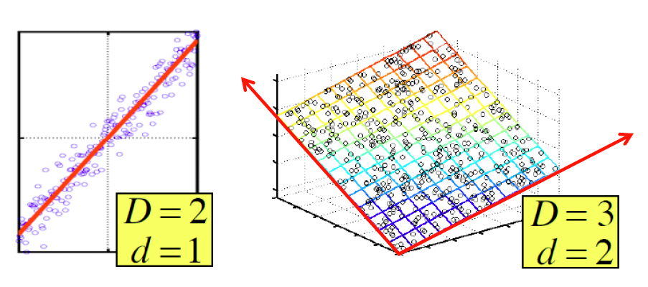
Dimensionality Reduction
Assumption: Data lies on or near a low d-dimensional subspace
Axes of this subspace are effective representation of the data

Slide 35










Recommender Systems
Examples:
Search
Recommendations
Items
Products, web sites, blogs, news items, …

Slide 36
Information Retrieval

Slide 37
Why 搜索技术？
为什么需要搜索技术？
信息过载—数据爆炸性的增长，而人的处理能力有限
Internet上网站总数
1995 | 2004 | 2006 | 2010 | 2011 | 2012 | 2014
1.8万 | 500万 | 1亿 | 2.55亿 | 5.55亿 | 6.34 | 10亿
网页
Web页面数量近千亿，数据总量约10万亿GB (均为估计数据)
搜索

Slide 38





互联网发展历程
Internet 3.0：
Real time&Portable personal web
Internet 2.0：
Share & Two way web
即时的、人人参与、移动的
Internet 1.0：Pushed web
分享的、主动参与的
单向的，静态的，受众被动接受信息
1995
2000
2005
2010
2015

Slide 39

互联网发展历程
Web 3.0
大众从消费者变成生产者
社会网络兴起
人类跑步进入大数据(Big Data)时代！！！

Slide 40
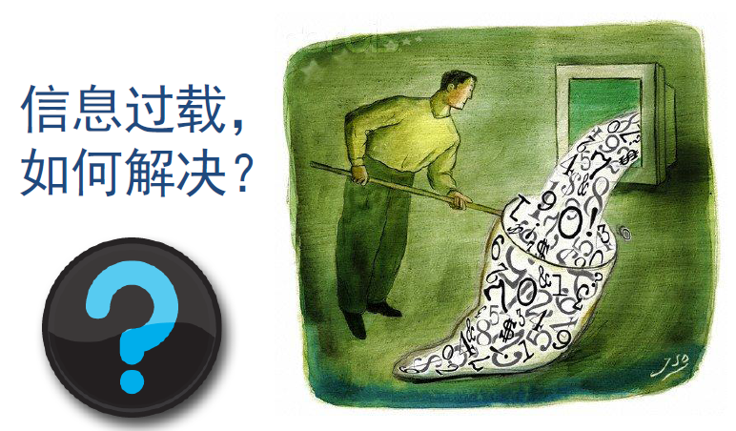

Slide 41

Information Retrieval
Information Retrieval (IR) is finding material (usually documents) of an unstructured nature (usually text) that satisfies an information need from large collections (usually stored on computers).
These days we frequently think first of web search, but there are many other cases:
E-mail search
Searching your laptop
Corporate knowledge bases
Legal information retrieval
Notes:
laptop英 [ˈlæptɒp] 美 [ˈlæptɑ:p] n.便携式电脑
企业知识库
法律信息检索

Slide 42
Basic assumptions of Information Retrieval
Sec. 1.1
Collection: A set of documents
Assume it is a static collection for the moment
Goal: Retrieve documents with information that is relevant to the user’s information need and helps the user complete a task

Slide 43
The classic search model
User task
Get rid of mice in a politically correct way
Misconception?
Info need
Info about removing mice
without killing them
Misformulation?
Query
how trap mice alive
Search
Search
engine
Query refinement
Results
Collection
Notes:
Misconception 英 [ˌmɪskənˈsepʃn] 美 [ˌmɪskənˈsɛpʃən] n.误解;错觉;错误想法
Misformulation 错误表述

Slide 44
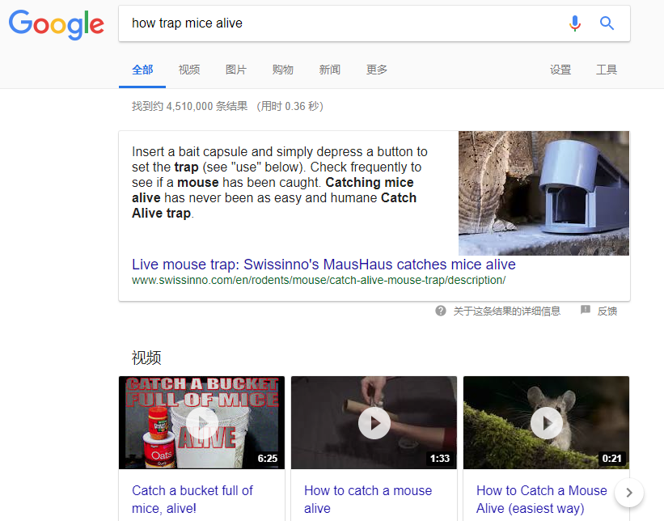

Slide 45
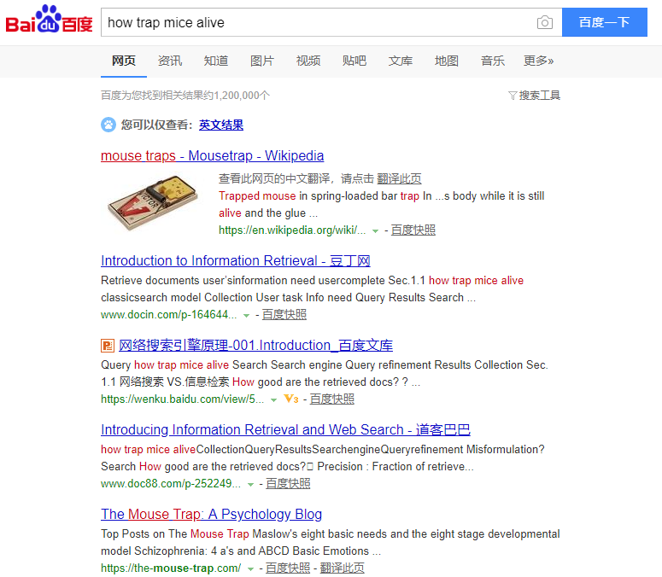
Notes:
竞价排名

Slide 46
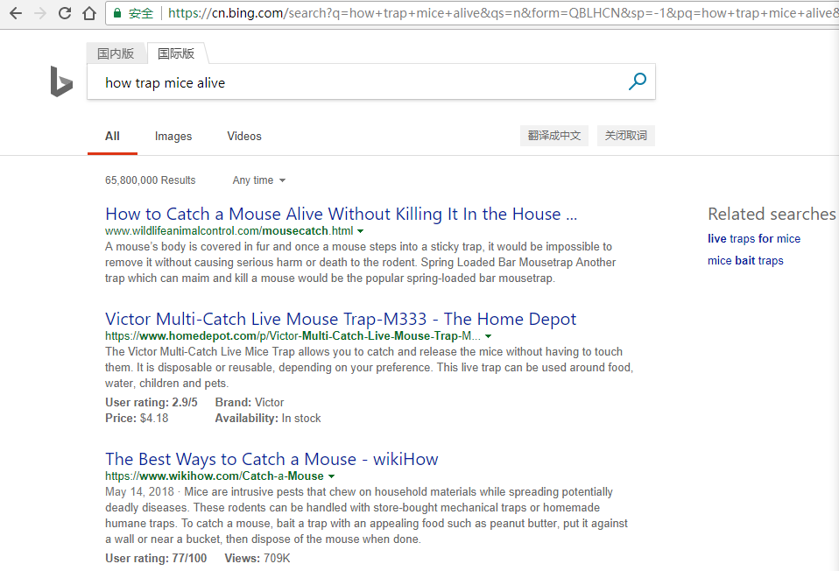

Slide 47
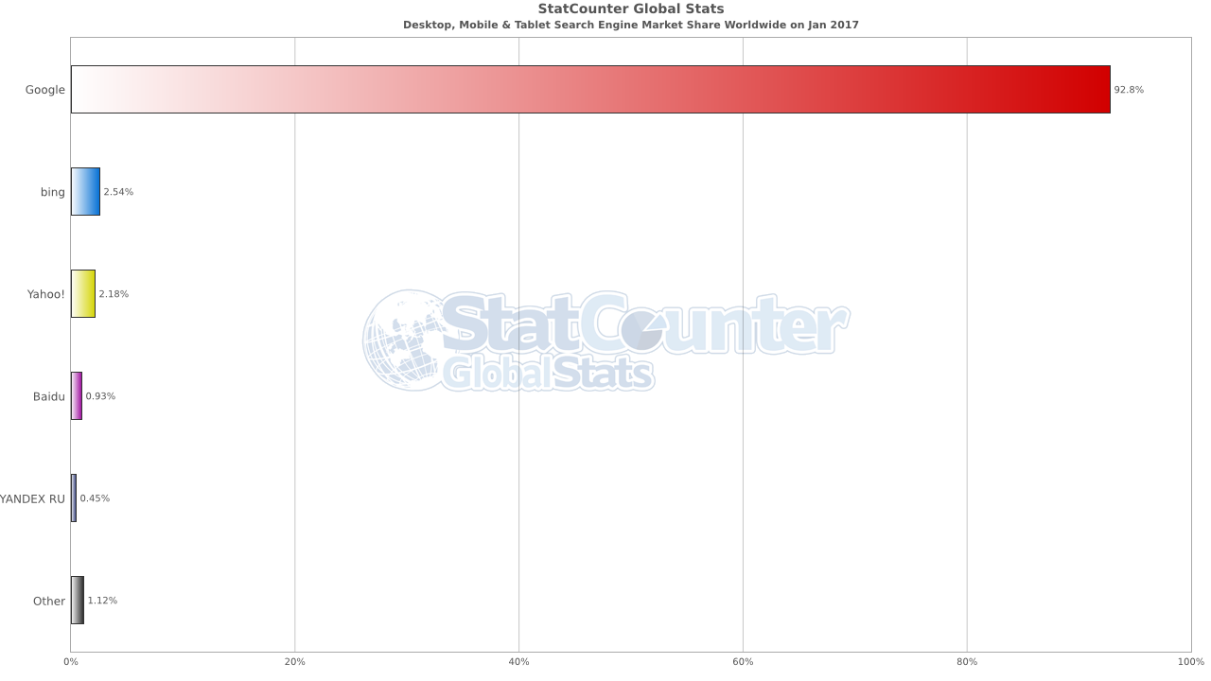





2017年1月全球搜索市场份额

Slide 48
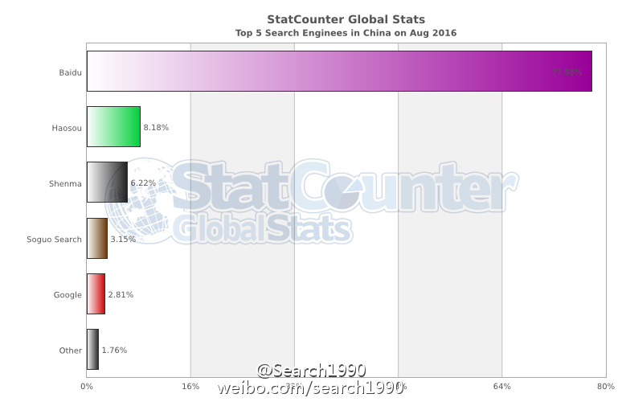
2016年8月国内搜索引擎市场占有率排行榜

Slide 49
How good are the retrieved docs?
Sec. 1.1
Precision : Fraction of retrieved docs that are relevant to the user’s information need
Recall : Fraction of relevant docs in collection that are retrieved
More precise definitions and measurements to follow later

Slide 50
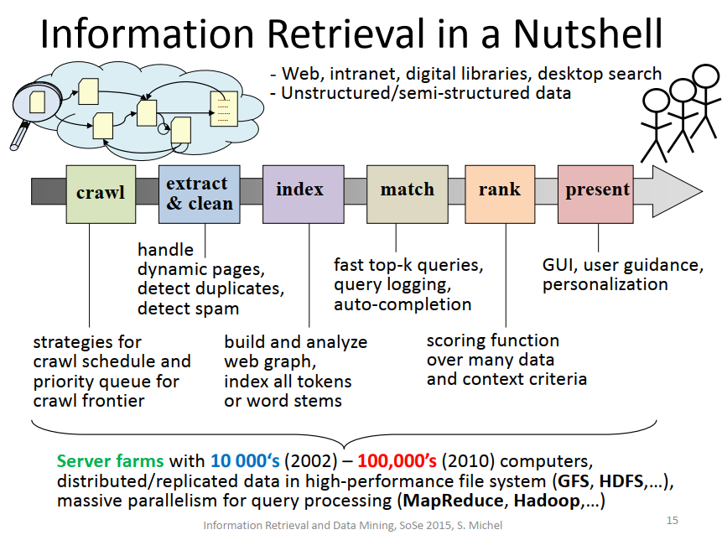
Notes:
server farms 服务器群组;服务器农场;服务器群

Slide 51
信息检索部分内容
目前的信息检索(搜索)技术实质上是融合了文本及多媒体检索、数据挖掘、机器学习和自然语言处理的综合学科，因此本课程的信息检索部分内容包括：
信息检索的基本知识
布尔检索
倒排索引
向量空间模型
简单的自然语言处理
语言模型
信息检索/知识发现/机器学习/数据挖掘中的经典算法
分类
聚类
文档评分
检索评价
检索模型

Slide 52
2000后对信息检索的研究
2000’s
基于网页链接分析技术
Google
网页的排序技术
PageRank
网页的分析技术
基于块的分解，内容提取和理解

Slide 53
新课题1：自然语言理解
自动文本摘要或主题的提取
抽取式 Extractive Summarization
生成式Abstractive Summarization
会话体文本的处理
微博，博客
自然语言的复杂性
话说普京与奥巴马赛跑，普京第一，奥巴马第二
俄罗斯媒体：在国际领导人赛跑中，普京勇夺冠军，奥巴马倒数第一！
美国媒体：在国际领导人赛跑中，奥巴马勇夺亚军，普京倒数第二！

Slide 54
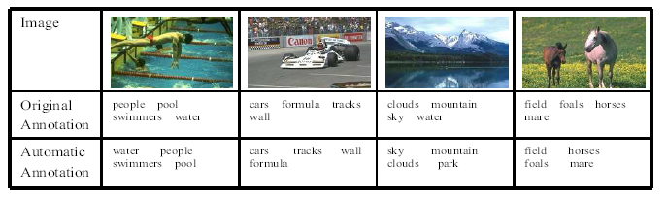
新课题2：多媒体检索
Multimedia (多媒体的检索技术)
Image
Video
Audio and music
图像的自动标注,使得对图像的检索可以借助关键词进行检索

Slide 55
新课题3：垂直检索技术
目前通用的搜索引擎对Internet网页的覆盖率小于50%。未来计算机的存储和运算能力都不可能100%的覆盖，需要面向具体领域的专用搜索引擎
如就业，股票，宾馆饭店，地图，天气，商品查找，任务，风景，......
垂直检索也是未来利用移动通讯设备检索的支撑技术

Slide 56
新课题4：移动搜索
Google、百度、NEC、微软等早就已经开始了对手机检索系统的研究。
解决的科学与技术问题
如何在小屏幕上显示用户的检索结果，如何在小键盘上输入不方面的情况下进行文本检索？
能否通过语音检索？
能否通过图片进行检索？因为手机更方便语音和图像。

Slide 57
新课题5：对社会媒体信息检索
微博，Twitter等实时信息检索
Wordpress (博客)，Yahoo!answers，百度知道 (论坛)
Flickr，YouTube(共享视频)
Facebook，人人(社交网络)
Wikipedia(在线百科词典)

Slide 58
新课题6：知识发现
知识图谱的构建是目前的最大热门领域之一
维基百科
利用维基百科对文档和图像的类别识别
Freebase
百度百科，百度知道
互动百科
Web上的大型数据源，如图片库Flickr
利用Flickr上的图像的标注，对新图像进行标注、理解。

Slide 59
IR新课题7：行为分析、舆情监控
通过对网络上的信息收集，了解公众对某种社会现象或社会问题的具有一定影响力和倾向性的共同意见。
网络环境下舆情信息的主要来源有
新闻评论、BBS、聊天室、博客、聚合新闻(RSS)、微博、微信等
利用Facebook、Twitter等发现人类自身活动等
利用Twitter、Facebook发现野生动物的分布等

Slide 60
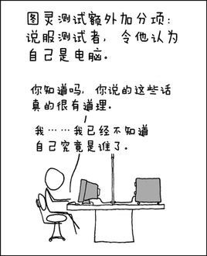
IR新课题8：自动对话
聊天机器人，是一种通过自然语言模拟人类进行对话的程序。
研究源于图灵(Alan M. Turing)在1950年在《Mind》上发表的文章《Computing Machinery and Intelligence》，提出了“机器能思考吗？”(“Can machines think?”)的设问，并且通过让机器参与一个模仿游戏(Imitation Game)来验证“机器”能否“思考”，进而提出了经典的图灵测试(Turing Test)。
图灵测试是指测试者在与被测试者(一个人和一台机器)隔开的情况下，通过一些装置(如键盘)向被测试者随意提问。进行多次测试后，如果有超过30%的测试者不能确定出被测试者是人还是机器，那么这台机器就通过了测试，并被认为具有人类智能。
图灵测试被认为是人工智能的终极目标，图灵本人因此也被称作“人工智能之父”。

Slide 61
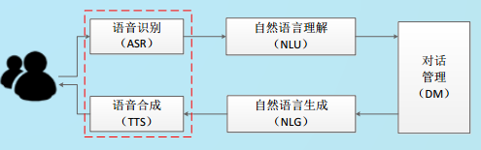
IR新课题8：自动对话
从应用场景的角度来看，可以分为在线客服、娱乐、 教育、个人助理和智能问答五个种类。
微软：小冰
百度：小度
Apple：Siri

Slide 62
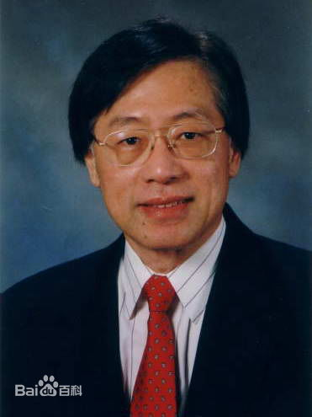
Enjoy Suffering
享受痛苦？
今年年初的澳网决赛，是史上历时最长的网球比赛。在这场比赛里，纳达尔历经近六个小时的比赛之后输了。他在比赛以后讲的话非常令人感动。他说：你能在赛场上不断挑战自己身体的极限，这可以说是一个折磨，但是这个折磨是愉快的，这种感觉超越了网球比赛。我觉得他说得非常好。做任何事情都应该达到这个境界，只要尽你所能，不管是赢还是输，都会感到非常高兴。
《姚期智：科学家与科学之路》
享受折磨

